Slide 1
第一章
Oracle入门

Slide 2
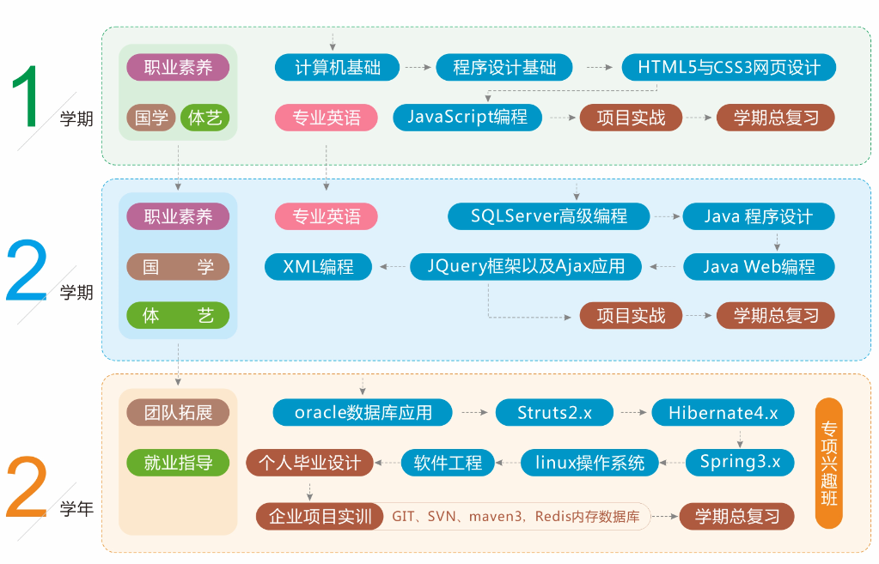
软件开发课程体系(java)

Slide 3
本书目标
学完本门课程后，你能够：
理解 Oracle 数据库体系结构
熟练掌握 SQL 命令和 SQL 函数
使用 Oracle 的各种数据库对象
使用 PL/SQL 编写函数与存储过程

Slide 4
本章目标
了解Oracle公司产品
掌握oracle数据库的物理组件
了解oracle数据库的逻辑组件
掌握oracle数据库的安装与启动
掌握oracle的查询工具
熟悉常用的SQLPLUS命令

Slide 5
Oracle是什么
什么是Oracle
[宗](古希腊)神谕, 预言, 神谕处, 神使, 哲人, 圣贤
美国ORACLE公司, 主要生产数据库产品, 也是主要的网络计算机的倡导者
甲骨文
甲骨文是中国最早的有历史记载的一种文字
Oracle中国公司称为甲骨文

Slide 6
Oracle公司简介
Oracle公司
Oracle公司是全球最大的信息管理软件及服务供应商，成立于1977年，总部位于美国加州 Redwood shore。
2011年市值达1466.43亿美元，年收入达268.2亿美元，再创Oracle公司销售额历史新高。
Oracle公司（甲骨文公司）是世界上最大的企业软件公司。
Oacle公司现有员工超过十万人，服务遍及全球145个国家。
甲骨文公司1989年正式进入中国。

Slide 7
Oracle公司产品
服务器系统及工具
企业应用软件
服务器硬件及操作系统
开发语言及网络服务
数据库服务器：2013年最新版本Oracle 12c /MySQL/空间数据库
应用服务器：Oracle Application Server
开发工具：Oracle JDeveloper，Oracle Designer，Oracle Developer
企业资源计划(ERP)软件
客户关系管理(CRM)软件
专业的服务器：大型机、小型机
操作系统：Solaris
开发语言：Java/JSP/JavaEE平台

Slide 8
Oracle数据库简介
Oracle数据库：
RDBMS(当前最新版本oracle11g R2)
MYSQL
空间数据库
Oracle关系型数据库：
对象关系型的数据库管理系统 (ORDBMS)
在管理信息系统、企业数据处理、因特网及电子商务等领域使用非常广泛
在数据安全性与数据完整性控制方面性能优越
跨操作系统、跨硬件平台的数据互操作能力

Slide 9
Oracle数据库请求
Oracle数据库基于客户端/服务器技术
网络
请求
服务器
响应
数据库服务器对数据库表进行最佳管理，处理多个客户端对同一数据的并发访问。全面地保持数据完整性，并控制数据库访问权限等安全性需求
客户端应用程序通过向服务器请求并接收信息的方式与数据库进行交互。它充当用户与数据库之间的接口

Slide 10
Oracle数据库特点
Oracle数据库有如下几个主要的特性：
支持多用户、大事务量的事务处理
数据库安全性和完整性的有效控制
支持分布式数据处理
可移植性很强
跨操作系统、跨硬件平台

Slide 11
Oracle体系结构
数据库的体系结构是指数据库的组成、工作过程与原理，以及数据在数据库中的组织与管理机制
Oracle服务器提供开放、全面和综合的信息管理，它由Oracle数据库和Oracle实例组成
Oracle 服务器
Oracle 数据库
Oracle 实例
Oracle 数据库是一个数据的集合，该集合被视为一个逻辑单元
管理数据库的后台进程和内存结构的集合称为 Oracle 实例

Slide 12
Oracle主要组件
实 例
内存结构
后台进程
用户进程
SGA
共享池
数据缓冲区
日志缓冲区
服务器进程
PGA
PMON SMON DBWR LGWR CKPT 其他
数据库
参数文件
数据文件
控制文件
日志文件
归档日志文件
数据文件
控制文件
日志文件
口令文件
数据文件

Slide 13
Oracle实例
Oracle 实例是后台进程和内存结构的集合
系统全局区
分配
Oracle 实例
启动
后台进程

Slide 14
Oracle数据库
Oracle 数据库由操作系统文件组成，这些文件为数据库信息提供实际物理存储区
Oracle 数据库包括逻辑结构和物理结构
Oracle 数据库
物理结构
逻辑结构
物理结构包含数据库中的一组操作系统文件。
逻辑结构指数据库创建之后形成的逻辑概念之间的关系

Slide 15
Oracle会话
会话是用户与 Oracle 服务器的单个连接
当用户与服务器建立连接时创建会话
当用户与服务器断开连接时关闭会话
启动 Oracle 实例
使用SQL*Plus连接
至数据库
创建用户进程
创建服务器进程
提交 SQL 查询

Slide 16

Oracle 物理组件
物理组件就是Oracle数据库所使用的操作系统物理文件。物理文件可分为三类：
物理组件
数据文件
控制文件
日志文件
数据文件用于存储数据库数据，如表、索引数据等。
控制文件是记录数据库物理结构的二进制文件。
日志文件记录对数据库的所有修改信息，用于故障恢复

Slide 17
数据文件
Oracle在数据文件中存储全部的数据库数据。
它们是物理操作系统文件，它们包括诸如用户数据、系统数据和Overhead 数据等所有数据库数据
数据文件中的数据以块为单位
任何数据库创建时至少包含一个数据文件
数据文件的内容
表数据、索引数据、数据字典定义
存储过程、常用来排序的临时数据

Slide 18
日志文件
日志文件用于记录数据库所做的全部变更，以便在系统发生故障时，用它对数据库进行恢复。
日志文件主要是保护数据库以防止故障。为了防止日志文件本身的故障，ORACLE允许镜象日志，以致可在不同磁盘上维护两个或多个日志副本。
数据库以下面两种模式运行
NOARCHIVELOG MODE
ARCHIVELOG MODE

Slide 19
控制文件
每个数据库都有相应的控制文件，它是一个较小的二进制文件，用于记录数据库的物理结构。
创建数据库时，就创建了控制文件
内容包括关于数据库的信息
数据库的名称、块大小等
数据文件和恢复日志文件的名称及其位置
时间戳：数据库建立的日期
有关恢复数据库所需的同步信息

Slide 20
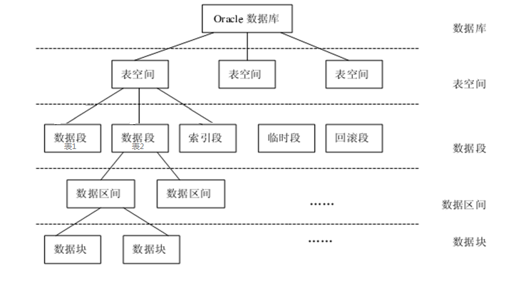
Oracle 逻辑组件
数据库的逻辑结构是从逻辑的角度分析数据库的组成。Oracle 的逻辑组件的结构如下：

Slide 21
Oracle 表空间
表空间是数据库中最大的逻辑单位，一个 Oracle 数据库至少包含一个表空间，就是名为SYSTEM的系统表空间。
每个表空间是由一个或多个数据文件组成的，一个数据文件只能与一个表空间相关联。
表空间的大小等于构成该表空间的所有数据文件大小之和。
创建表空间的语法是：
CREATE TABLESPACE tablespacename
DATAFILE ‘filename’ [SIZE integer [K|M]]
[AUTOEXTEND [OFF|ON]];

Slide 22
Oracle 段、区、块
段
段是构成表空间的逻辑存储结构，段由一组区组成。
按照段所存储数据的特征，将段分为四种类型，即数据段、索引段、回退段和临时段。
区
区为段分配空间，它由连续的数据块组成。
当段中的所有空间已完全使用时，系统自动为该段分配一个新区。
区不能跨数据文件存在，只能存在于一个数据文件中。
数据块
数据块是Oracle服务器所能分配、读取或写入的最小存储单元。
Oracle服务器以数据块为单位管理数据文件的存储空间。

Slide 23
Oracle11g的安装
从官网下载相应的版本：
http://www.oracle.com/technetwork/database/enterprise-edition/downloads/index.html
解压到本地
点击setup进行安装

Slide 24
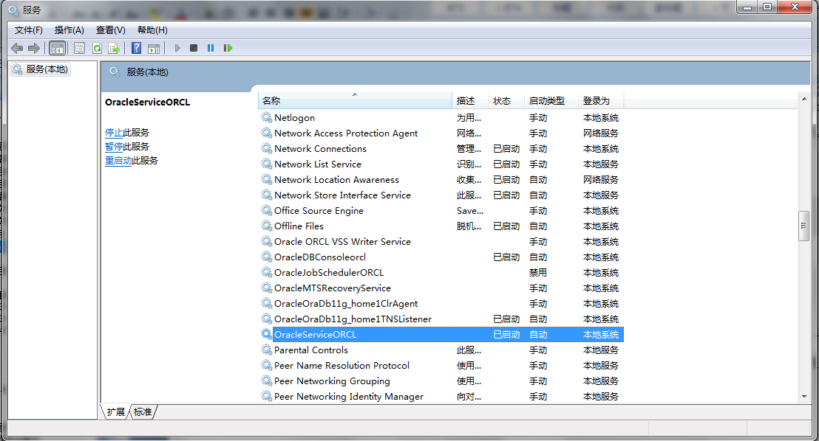
Oracle的启动
在windows下启动oracle，可以在“服务”中启动。

Slide 25
Oracle的查询工具
SQL*PLUS
Oracle提供的一个客户端查询工具
SQL*PLUS工具登录，在“开始—＞运行”中输入“cmd”,再DOS提示符下输入sqlplus 加用户名及密码即可。
iSQL*PLUS
Oracle10g之前的一个客户端查询工具，通过浏览器访问服务器。 Oracle11g起取消这个服务了。

Slide 26
PLSQL命令
通过PLSQL命令可以对用户的SQL输出环境进行设置
SET命令
SHOW命令
命令行编辑命令
EDIT命令
SAVE命令
GET命令
运行命令文件

Slide 27


Oracle 网络配置 2-1
Oracle产品安装完成后，服务器和客户端都需要进行网络配置才能实现网络连接。
服务器端配置监听器，客户端配置网络服务名。
Oracle 服务器
Oracle 客户端
tnsnames.ora
listener.ora

Slide 28
Oracle 网络配置 2-2
服务器端监听器配置信息包括监听协议、地址及其他相关信息。 配置信息保存在名为listener.ora的文件中。
客户端的网络服务名配置信息包括服务器地址、监听端口号和数据库SID等，与服务器的监听器建立连接。配置信息保存在名为tnsnames.ora的文件中
Oracle中用Net Manager工具能用来配置监听器和网络服务名

Slide 29
总结
Oracle公司的产品
Oracle服务器的组成
数据库的物理组件
数据库的逻辑组件
Oracle的安装与启动
Oracle的查询工具
Oracle的PLSQL命令

Slide 30
作业
1、简述oracle中物理组件与逻辑组件的概念。
2、简述PLSQL命令与SQL命令(语句)的区别。

